Slide 1
PROCESO DE AUDITORIA EFICAZ
Sector agrícola

Slide 2
Contenido
Tipos de auditoría
Principios de auditoria
Competencia del auditor
Programa de auditoría- Identificación y evaluación de riesgos en los programas de auditoría
Realización de una auditoria

Slide 3
¿Qué es una auditoria?
Es un proceso…
Sistemático (tiene una metodología con criterios, ejemplo procedimiento )
Independiente (sin conflicto de interés)
Documentado para obtener evidencias objetivas y evaluarlas de manera objetiva (se basa en revisar registros, declaraciones de hechos, observación)

Slide 4
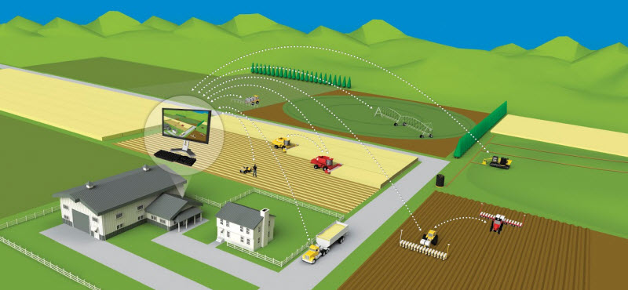
Ejemplos de criterios de auditoria
Políticas aplicables
Requisitos de los procesos
Requisitos reflejados en los procedimientos
Objetivos definidos en el negocio
Requisitos legales y reglamentarios (nacionales, estatales y municipales), por ejemplo ambientales, laborales, inocuidad, etc.
Requisitos propios del sistema de administración
Requisitos de las partes interesadas pertinentes externas/internas, por ejemplo, clientes
Códigos de conducta sectoriales u otros acuerdos planificados

Slide 5
La finalidad de la auditoria es determinar el grado en que se tiene cumplimiento contra criterios definidos, ejemplo requisitos legales, requisitos con base en un modelo reconocido como ISO 22000, ISO 9001, requisitos de los clientes o requisitos propios establecidos por la organización
Comparar a la Organización vs criterios definidos
Resultado de la comparación: cumple/no cumple/hay debilidades

Slide 6
Tipos de auditoría
Auditoría de primera parte | Auditoría de segunda parte | Auditoría de tercera parte
Auditoría interna | Auditoría externa de proveedor | Auditoría de certificación y/o acreditación
 | Otra auditoría externa de parte interesada | Auditoría legal, reglamentaria o similar

Slide 7
Más aún una auditoría…
…permite detectar:
Áreas de oportunidad es decir mejoras
Debilidades o riesgos en las practicas actuales
Definir el grado de desempeño, madurez y la eficacia en la consecución de objetivos
Aporte de valor a las partes externas
Grado en que se cumplen los requisitos

Slide 8
Principios bajo los cuales se debería desempeñar una auditoria eficaz
Integridad: ética, honestidad, imparcialidad, competencia, responsabilidad
Presentación imparcial: veracidad y exactitud
Debido cuidado profesional: diligencia y juicio objetivo
Confidencialidad: seguridad de la información y su protección
Independencia: para evitar sesgos en los resultados
Enfoque basado en la evidencia: evidencia verificable y aplicarse un muestreo para dar confianza en los resultados
Enfoque basado en riesgos enfocarse en asuntos que son relevantes

Slide 9
Competencia de las y los auditores
Competencia: Capacidad para aplicar conocimientos y habilidades con el fin de lograr los resultados previstos.
conocimientos y habilidades en los principios, procesos y técnicas de auditoría
conocimientos y habilidades del modelo o norma a auditar, por ejemplo SMETA, ISO 22000, otro
conocimientos y habilidades de la organización a auditar, por ejemplo, sus procesos operativos, estructura, procedimientos
conocimientos y las
habilidades de los requisitos legales y reglamentarios aplicables y otros requisitos (por ejemplo, de los clientes)

Slide 10
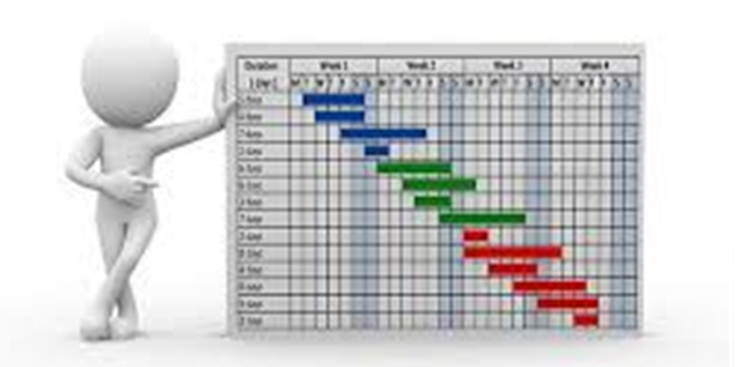
Ciclo continuo de auditorias
Auditoria
externa
Revisión por la dirección
Atención a resultados de auditoria
Auditoria interna
Atención a resultados de auditoria
Auditoria
externa
Revisión por la dirección
Atención a resultados de auditoria
P
H
Auditoria interna
Programa de auditoria
A
V
1er año
Mejora continua

Slide 11
Riesgos y oportunidades en una auditoria
Riesgos
Oportunidades
El auditor no toma suficientes muestras
El auditor no cuenta con experiencia, habilidades y conocimientos en el campo de auditorías
No hay manejo seguro de la información
Falta de asignación presupuestal
No se asigna el tiempo adecuado para la auditoria
Calendarización inadecuada
Hacer de la auditoria un proceso continuo
Actualización constante del equipo auditor
Comunicación de los resultados a las partes afectadas
Involucramiento de las y los directivos
Trazabilidad de la auditoria

Slide 12
Realización de una auditoria
Revisión documental y revisión de auditorias previas
Fuente de información (personas, documentos, registros, infraestructura, equipo)
Comparar información contra los criterios definidos, ejemplo, requisitos legales
Cierre de hallazgos de no cumplimento y atención a mejoras
Recopilar información mediante un muestreo
Definir los Hallazgos de auditoria (cumple, no cumple, necesita mejora)
Preparar el plan de auditoria
Informe de seguimiento
Antes de ir al sitio
El auditor obtiene suficiente evidencia de la auditoria
Después de ir al sitio
Definir los hallazgos de auditoria (cumple, no cumple, necesita mejora)
Fuente:
ISO 19011:2018
En sitio
Entregar el informe, definir las conclusiones

Slide 13
Proceso de auditoria eficaz
Las auditorías son una herramienta poderosa cuyos resultados permite la mejora de la organización para aumentar la confianza y capacidad de las prácticas empresariales; además son básicas para tomar decisiones oportunas e informadas.

Slide 14
Gracias
Norma angélica olmedo Díaz
NORMAOLMEDO@YAHOO.COM

